Slide 1
Лекція №4
ПРОЕКТУВАННЯ МАШИНО-ТРАКТОРНОГО ПАРКУ ГОСПОДАРСТВ АПК
Доц. Мовчан Віталій Федорович
Ас. Ігнатьєв Є.І.

Slide 2
Відомість завантаження тракторів

Slide 3
Відомість завантаження тракторів

Slide 4
Відомість завантаження тракторів

Slide 5
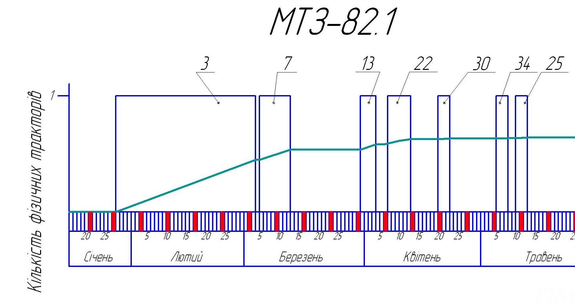
Графіки завантаження тракторів

Slide 6
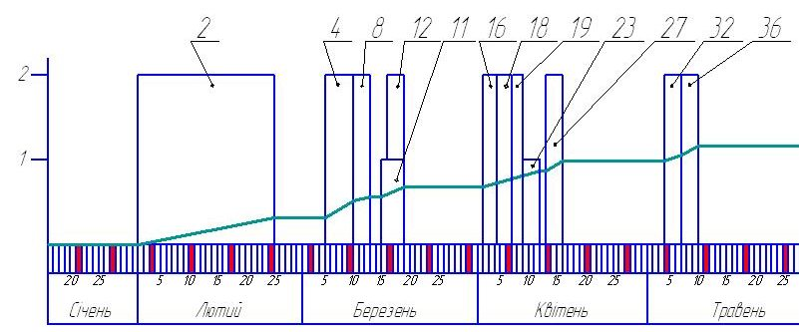
Графіки завантаження тракторів

Slide 7
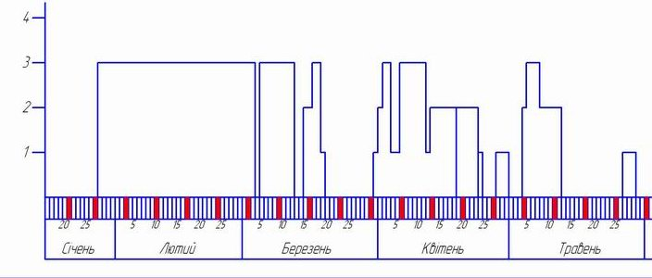
Графік потреби в механізаторах

Slide 8
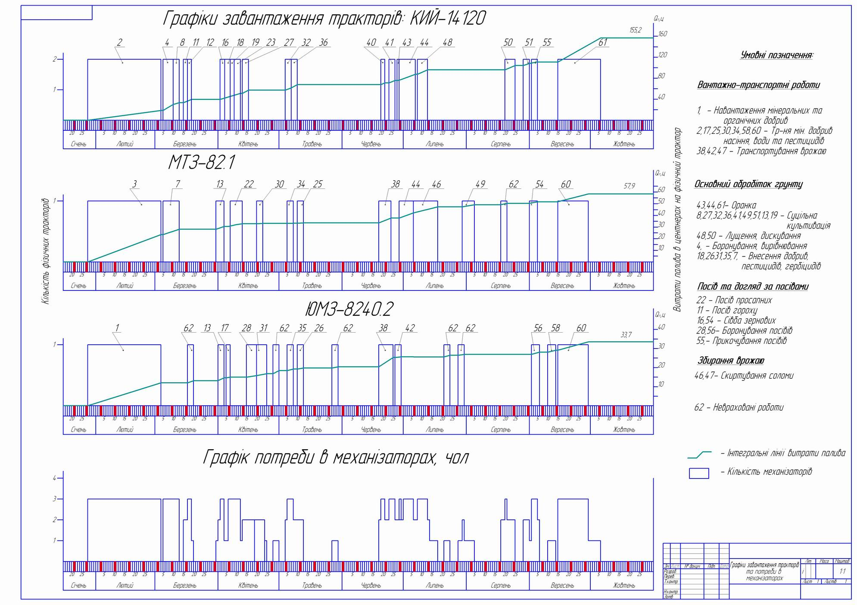

Slide 9
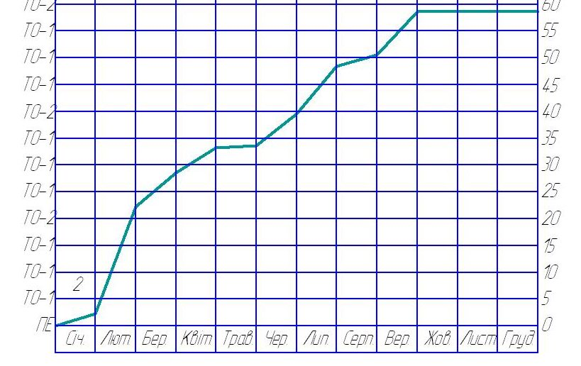
Побудова графіків ТО

Slide 10
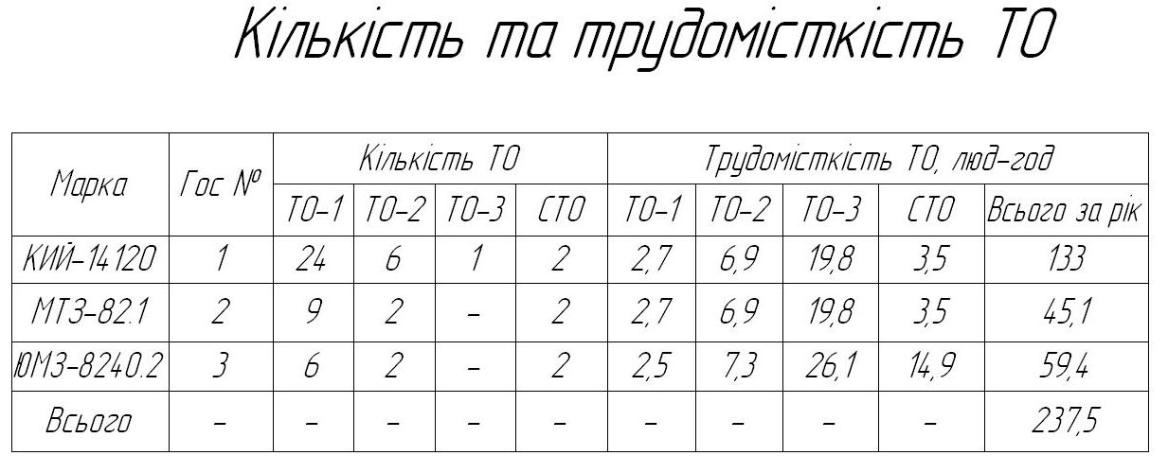
Побудова графіків ТО

Slide 11
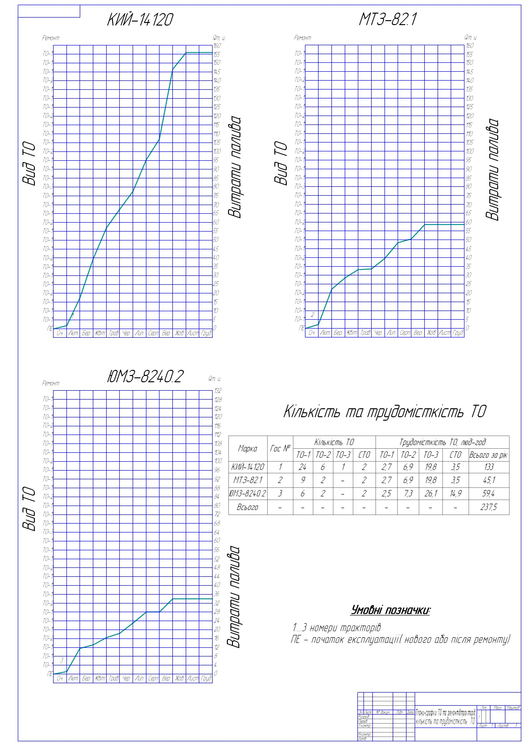

Slide 12
Періодичність і умови проведення технічного обслуговування тракторів

Slide 13
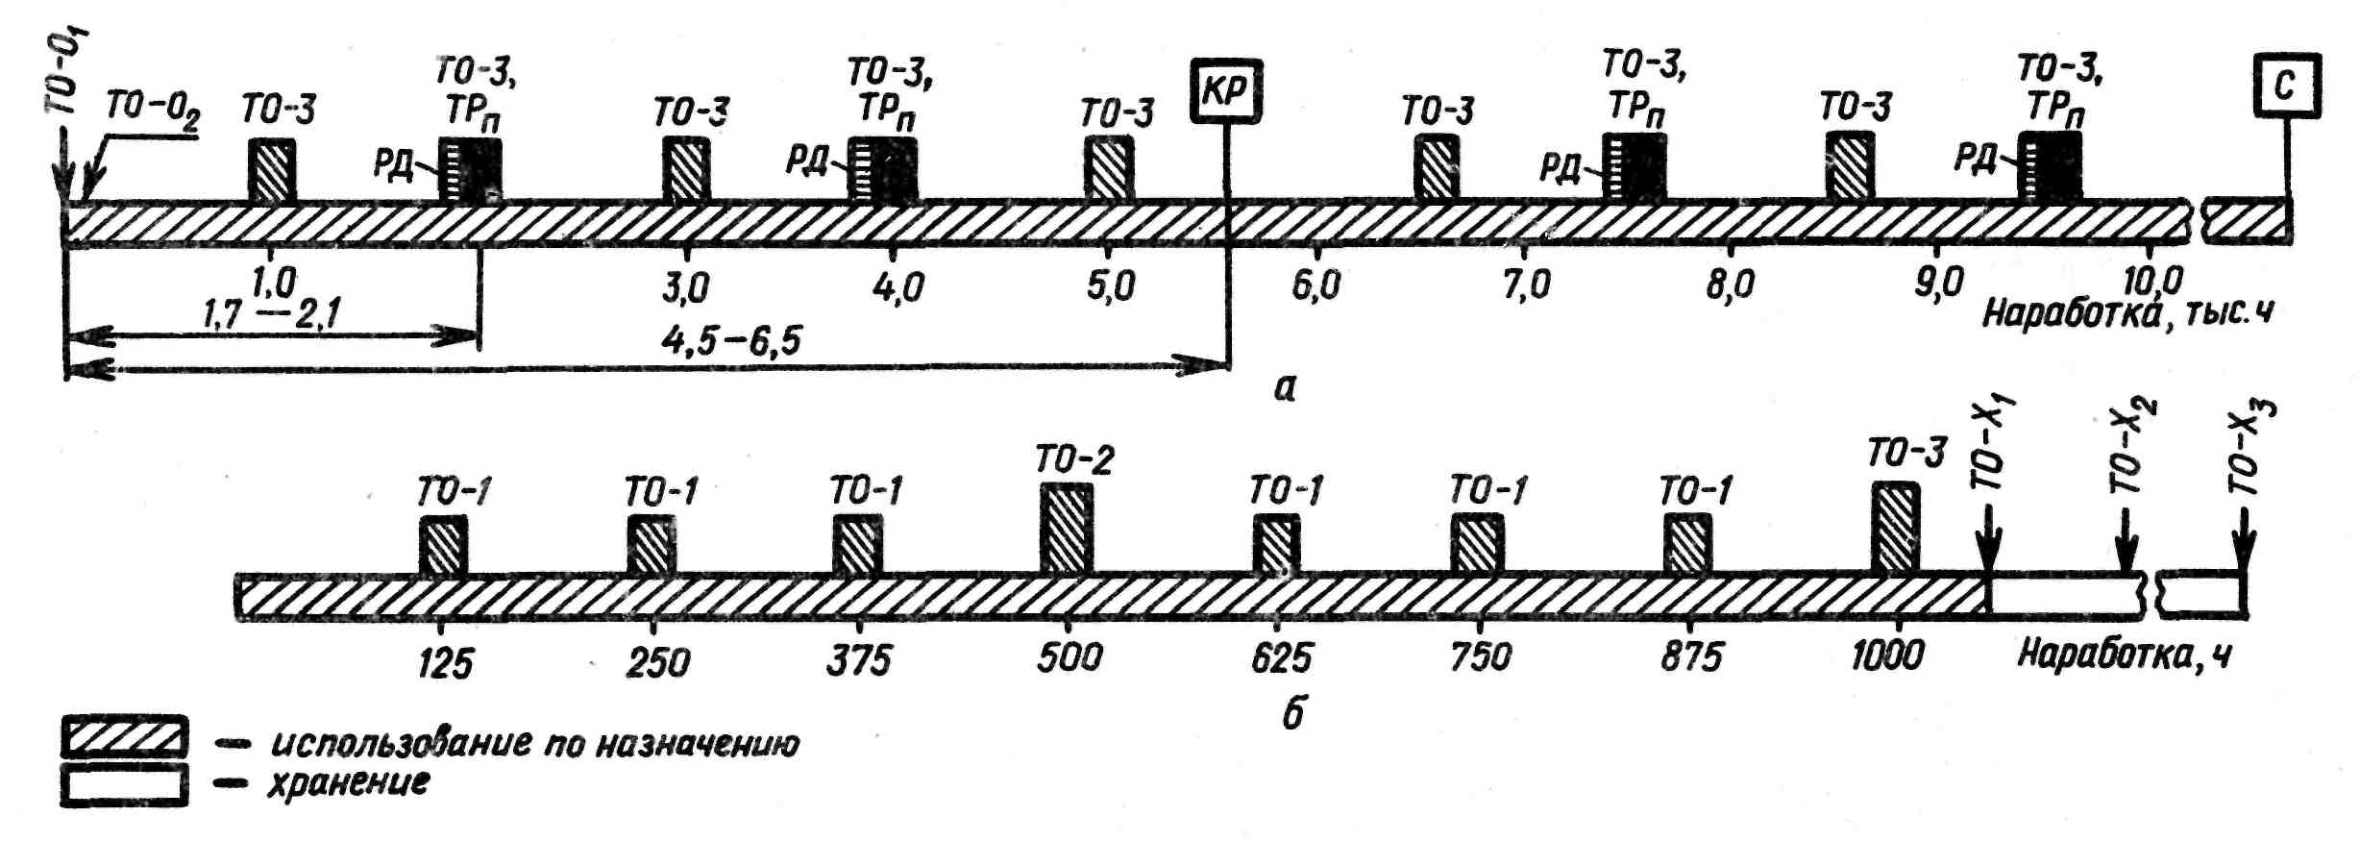
Послідовність ремонтно-обслуговуючих дій
Структура ремонтно-обслуговуючих робіт на прикладі трактора: а - наробіток за весь період експлуатації; б - наробіток за цикл ТО; ТО-01, ТО-02, ТО-1, ТО-2, ТО-3-технічне обслуговування (перед обкатуванням, у процесі обкатування, при використанні по призначенню); ТО-Х1, ТО-Х2, ТО-Хз - технічне обслуговування при зберіганні (при постановці на зберігання, у процесі зберігання, по закінченні зберігання); РД - ресурсне діагностування; ТО-3, ТРп - поточний ремонт плановий або ТО-3 (залежно від ресурсного діагностування); КР - капитальный ремонт; С - списання

Slide 14
Трудомісткість технічного обслуговування тракторів, люд.-год.

Slide 15
Коефіцієнти взаємного переведення мото-годин, умовних еталонних гектарів і літрів витраченого тракторами палива

Slide 16
Дякую за увагу!!!
http://mvz.tsatu.edu.ua

